Slide 1


圆圆的沙粒

Slide 2
坦然
牢狱
海潮
猛然
一条缝

Slide 3
坦然
牢狱
海潮
猛然
一条缝

Slide 4
坦然
牢狱
海潮
猛然
一条缝
蚌壳

Slide 5

自学提示
默读1—9自然段，边读边思考：
1、小沙粒是怎么说的？用“——”勾出来；
2、小沙粒是怎么做的？用“﹏ ﹏ ”勾出完整的句子。

Slide 6
一颗圆圆的沙粒十分真诚地向同伴们说：“我要变成一颗珍珠，成为有用之材。”
“变珍珠？哈哈，异想天开！”同伴们不但不理解，反而嘲笑圆圆的沙粒。
可是，圆圆的沙粒已经下定了决心，坦然地钻进蚌壳里。
对此，沙粒们议论纷纷：“啊呀，从今以后，它再也看不见美丽的阳光、奇妙的海景，听不到滚滚的涛声了！……”“他简直是把自己关进了牢狱，太可怕了！……”
圆圆的沙粒在蚌壳里听得清清楚楚。如果他动摇了，爬出来是很方便的，因为蚌壳开着一条缝。
时光伴着海波逝去了。
各式各样的议论被海潮冲走了。
圆圆的沙粒也被他的同伴们遗忘了。
……

Slide 7
“我要变成一颗珍珠，成为有用之材。”

Slide 8
“变珍珠？哈哈，异想天开！”同伴们不但不理解，反而嘲笑圆圆的沙粒。

Slide 9
“变珍珠？哈哈，异想天开！”同伴们不但不理解，反而嘲笑圆圆的沙粒。

Slide 10
可是，圆圆的沙粒已经下定了决心，坦然地钻进蚌壳里。

Slide 11
可是，圆圆的沙粒已经下定了决心，坦然地钻进蚌壳里。

Slide 12
“坦然”的“坦”意思是：
1、宽而平
2、心地平静，没有隐瞒
3、“坦腹”的简称，指女婿

Slide 13
“坦然”的“坦”意思是：
1、宽而平
2、心地平静，没有隐瞒
3、“坦腹”的简称，指女婿

Slide 14
我要变成一颗珍珠，成为有用之材。

Slide 15
对此，沙粒们议论纷纷：“啊呀，从今以后，它再也看不见美丽的阳光、奇妙的海景，听不到滚滚的涛声了！……”“它简直是把自己关进了牢狱，太可怕了！……”

Slide 16
对此，沙粒们议论纷纷：“啊呀，从今以后，它再也看不见美丽的阳光、奇妙的海景，听不到滚滚的涛声了！……”“它简直是把自己关进了牢狱，太可怕了！……”

Slide 17
对此，沙粒们议论纷纷：“啊呀，从今以后，它再也看不见美丽的阳光、奇妙的海景，听不到滚滚的涛声了！……”“他简直是把自己关进了牢狱，太可怕了！……”

Slide 18
我要变成一颗珍珠，成为有用之材。

Slide 19
遐想：
几十年里，小沙粒可能遇到了哪些困难？
它是怎么想的？怎么做的？

Slide 20
时光伴着海波逝去了。
各式各样的议论被海潮冲走了。
圆圆的沙粒也被他的同伴们遗忘了。
……

Slide 21
我要变成一颗珍珠，成为有用之材。

Slide 22
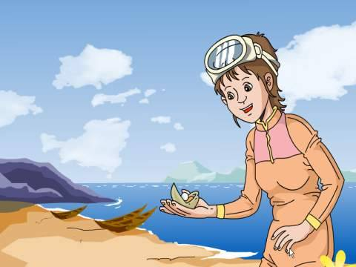
哇，多么美丽的珍珠啊！

Slide 23
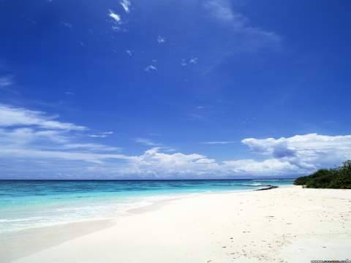
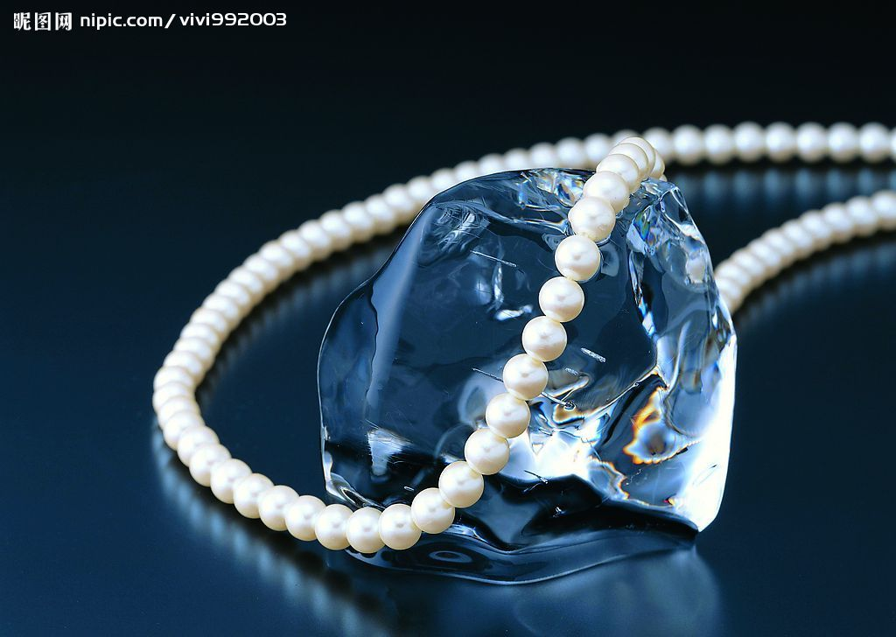
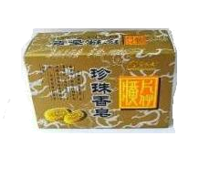

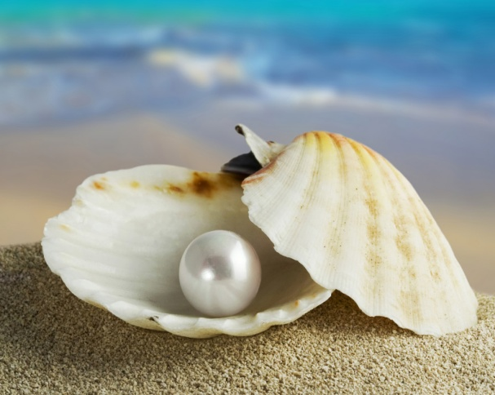

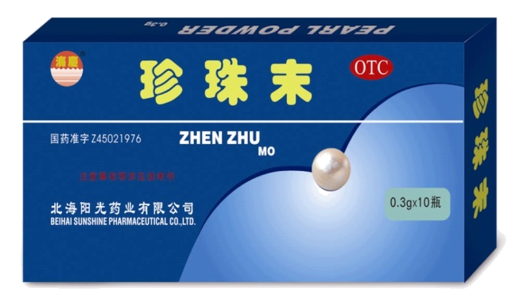
有用之材

